Slide 1
인증과 패스워드
HOME
BERW
2019
무작정 패스워드 크래킹 해보기

Slide 2
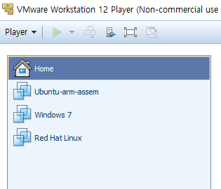
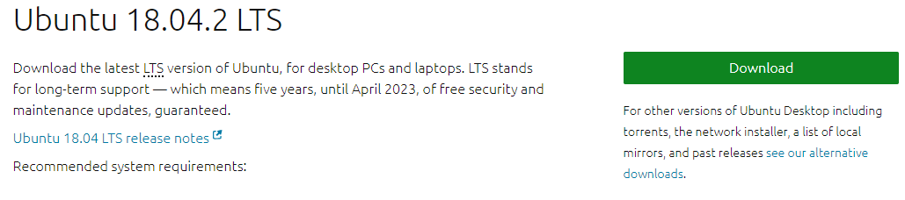
실습환경 구성
Vmware (가상머신) https://www.vmware.com/kr/products/workstationplayer/
Ubuntu iso(이미지 파일) https://www.ubuntu.com/download/desktop
패스워드 사전
Vmware
Ubuntu iso
HOME
BERW
2019

Slide 3

패스워드 크래킹 해보기 전에
해시함수 : 평문을 해시함수(알고리즘)통하여 해시값으로 출력.
Hash
function
평문
F34C10B99E3A85FCF0660CB1A27125B193F9538980A48B14E26A3ECF2EA35E19
MD5, SHA-1, SHA 224,SHA 256
해쉬함수 실습 : http://www.convertstring.com/ko/Hash
HOME
BERW
2019

Slide 4

패스워드 크래킹 해보기 전에
해쉬값을 평문으로 복호화가 가능 ?
평문
F34C10B99E3A85FCF0660CB1A27125B193F9538980A48B14E26A3ECF2EA35E19
해쉬함수 (sha-256) 복호화 불가능 이유 :https://www.youtube.com/watch?v=S9JGmA5_unY
HOME
BERW
2019

Slide 5
패스워드 크래킹 해보기 전에
암호화. :키 값을 이용하여 암호화
Key
평문
F34C10B99E3A85FCF0
해쉬함수 실습 : http://www.convertstring.com/ko/Hash
HOME
BERW
2019

Slide 6
패스워드 크래킹 해보기 전에
암호화를 복호화가 가능 ?
평문
F34C10B99E3A85FCF0
HOME
BERW
2019

Slide 7
패스워드 크래킹 해보기 전에
패스워드 크래킹 방법
사전 대입 공격 : 패스워드의 특정 패턴 통해서 하나씩 대입해서 추출
무작위 대입 공격 : 사전 대입에 실패했을 때 주로 사용
레인보우 테이블을 이용한 공격 : 패스워드 별로 해시 값으로 미리 생성
해시값을 테이블에서 검색해 역으로 패스워드 추출
HOME
BERW
2019

Slide 8

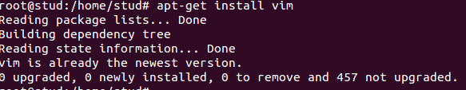
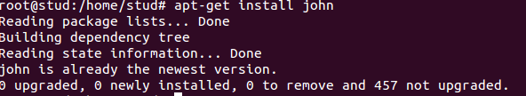
실습
Root 계정 설정
* su : root(admin)으로 사용 하겠다는 명령어
Vim 텍스트 편집기 다운로드
John 프로그램 설치
HOME
BERW
2019

Slide 9

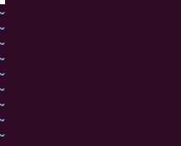


실습
Vim을 이용한 txt 파일 생성
Vim을 이용한 txt 파일 내용 입력
* : -> shift+; : 마지막행 모드
* : w : 저장
* : q : 종류
* i,a.o : 입력모드 전환
Test.txt 파일 출력 해보기
HOME
BERW
2019

Slide 10
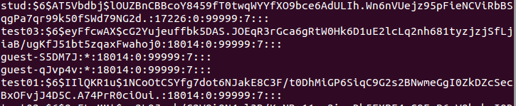
실습
Vmware 공유 파일 만들기: https://m.blog.naver.com/cjh226/221159795371
공유 파일에 있는 dic2.txt파일 복사 하기
사용자 계정
암호화된 패스워드
$1$ : MD5
$5$ : SHA256
$6$ : SHA512
HOME
BERW
2019

Slide 11

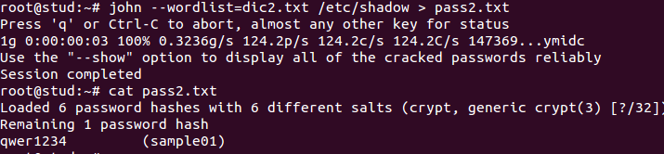
실습
계정추가 및 패스워드 설정
패스워드 크래킹 해보기
HOME
BERW
2019

